Slide 1
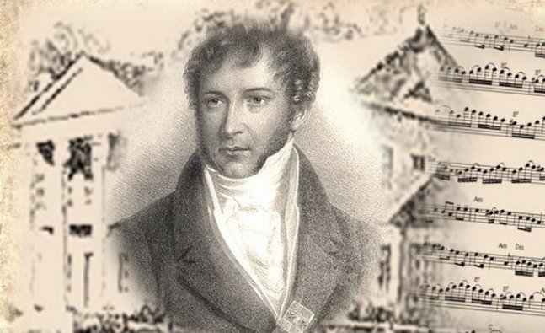
Міхаіл Клеафас Агінскі (25 верасня 1765 — 15 кастрычніка 1833)
"Ён напісаў выдатны паланез,
вельмі папулярны; магчыма,
гэты твор самы папулярны з калі-небудзь сачынёных. Яго арыстакратычнае гучанне,
з адценнем гераізму і суму,
як бы намякае на былую і страчаную веліч Рэчы Паспалітай…"
А. Залускі
"Час і музыка Міхаіла Клеафаса Агінскага"
2023

Slide 2
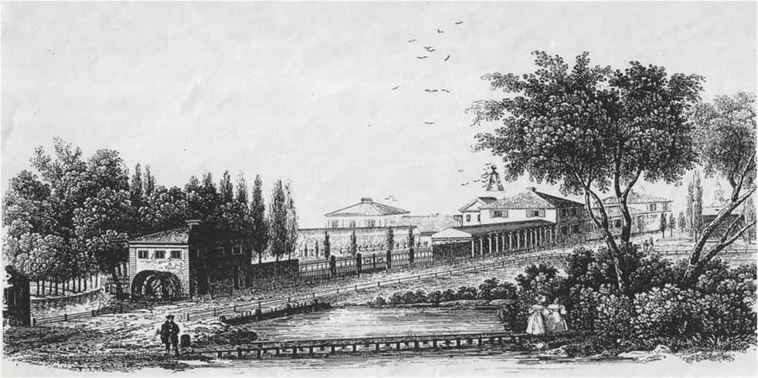
"Паўночныя Афіны" — край вялікіх натхненняў
Міхаіла Клеафаса Агінскага
Але яшчэ будынак дому ля сябе трымае,
Здзіўляе ён, хоць дахам хмар не дасягае.
Натхняе думкі ён, бо, хоць сцяна і нізка,
І вугал просты ад вугла тут блізка,
Заўжды абшараў тых заможныя нашчадкі
Краіны справы ў розуму стаўлялі краткі.
І ў бітвах моцны, і ў нарадах майстры,
Аб тым пасведчаць гетманы і давядуць кухмайстры.
Свет хваліцца й табой, о іх нашчадку годны!
Чужым — дарадчык ты, а землякам — як родны.
Няраз бацькі нашы і бачылі, і чулі,
Што мог прамовай ты, што — куляй…
Аляксандр Ходзька, паэма "Залессе", 1822
Студзень
Люты
Сакавік
П А С Ч П С Н
П А С Ч П С Н
П А С Ч П С Н

Slide 3
Палац Агінскіх у Гузаве (Польшча)
Красавік
П А С Ч П С Н
Май
П А С Ч П С Н
Чэрвень
П А С Ч П С Н
Міхаіл Клеафас Агінскі нарадзіўся 25 верасня 1765 года у маёнтку Гузаў пад Варшавай.

Slide 4
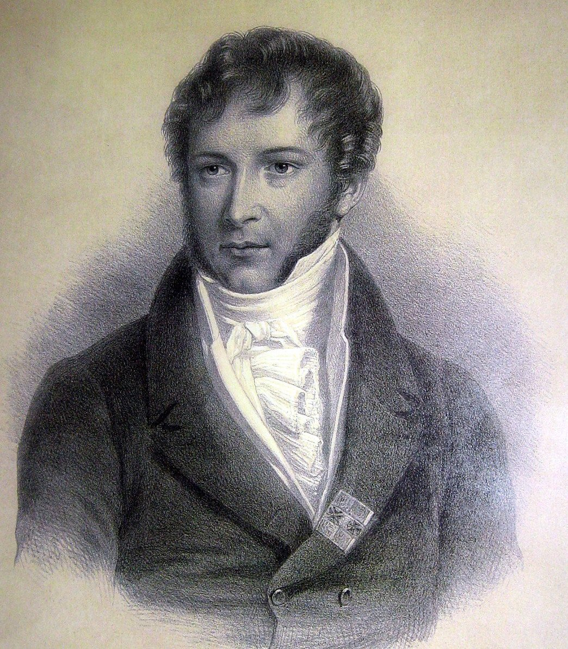
Агінскаму належыць каля 40 фартэпіянных п'ес, з іх 25 паланэзаў.
Ліпень
Жнівень
Верасень
П А С Ч П С Н
П А С Ч П С Н
П А С Ч П С Н
Міхаіл Клеафас Агінскі — цудоўны палітык, дыпламат і грамадскі дзеяч.

Slide 5
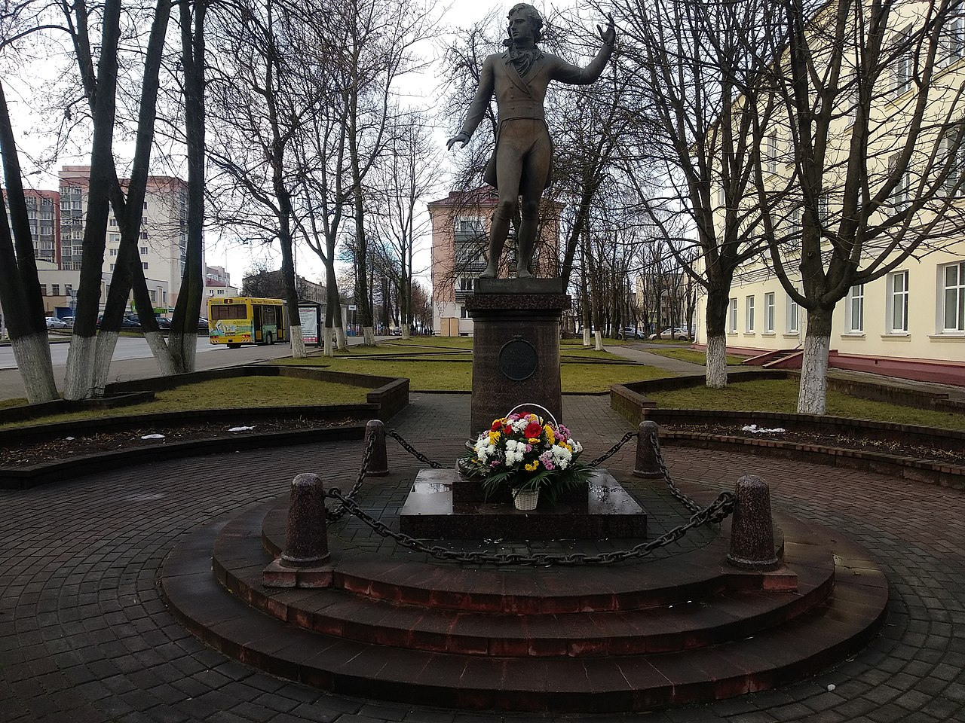
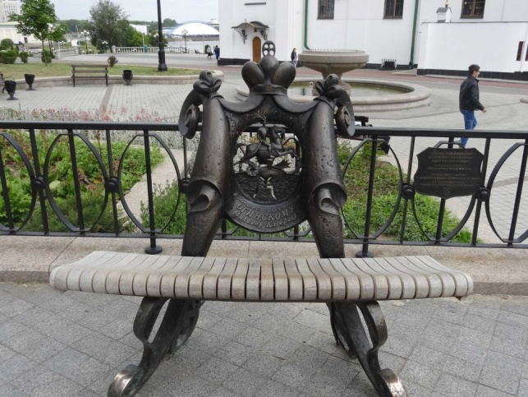
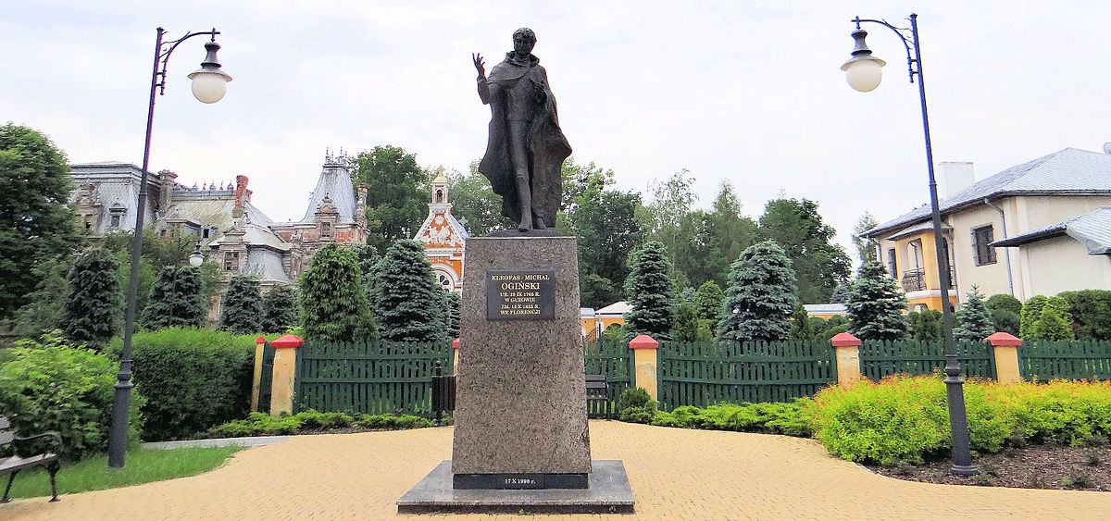
Памяці Міхаіла Клеафаса Агінскага
Музычная лава Міхаіла Клеафаса Агінскага
(Мінск).
Помнік М. К. Агінскаму ў Маладзечне.
Кастрычнік
Лістапад
Снежань
П А С Ч П С Н
П А С Ч П С Н
П А С Ч П С Н
Помнік Міхаілу Клеафасу Агінскаму ў Гузаве.

Slide 6
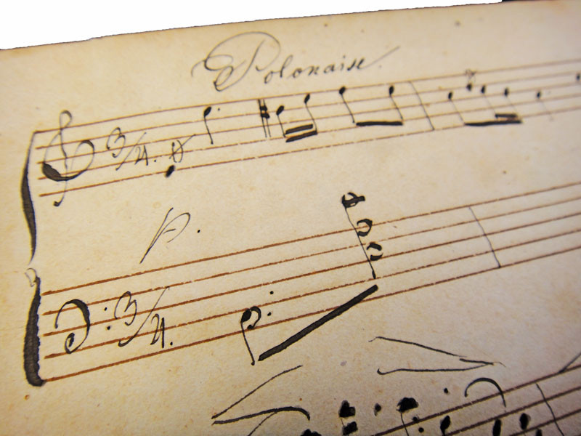
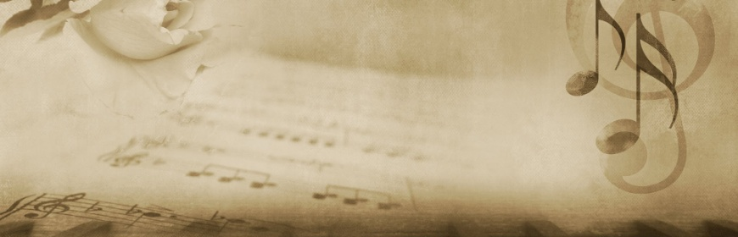
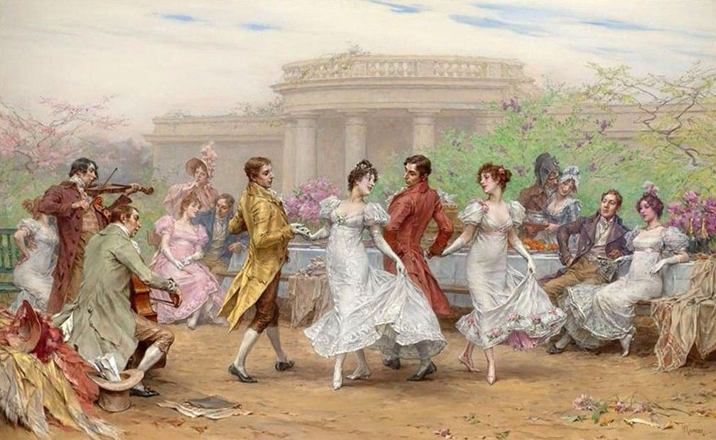
Міхаіл Клеафас Агінскі
1765—1833
Студзень
Люты
Сакавік
Красавік
П А С Ч П С Н
П А С Ч П С Н
П А С Ч П С Н
П А С Ч П С Н
Май
Чэрвень
Ліпень
Жнівень
П А С Ч П С Н
П А С Ч П С Н
П А С Ч П С Н
П А С Ч П С Н
Верасень
Кастрычнік
Лістапад
Снежань
П А С Ч П С Н
П А С Ч П С Н
П А С Ч П С Н
П А С Ч П С Н

Slide 7
Аўтар: Манькоўская Вераніка Вадзімаўна, вучаніца 4 «Б» класа сярэдняй школы № 120 г. Мінска.

